Slide 1

Orquestração de Containers Segurança no Kubernetes

Slide 2

Tópicos abordados
Sistema AAA
Revisão de criptografia e certificação digital
Comunicação TLS no cluster Kubernetes
Lidando com usuários
Arquivos kubeconfig
Roles e ClusterRoles

Slide 3
Tópicos abordados
RoleBindings e ClusterRoleBindings
Registries privados
Contextos de segurança
Network policies

Slide 4
Sistema AAA
Autenticação (Authentication)
Mecanismo de identificação do usuário
Autorização (Authorization)
Mecanismo de validação de privilégios
Auditoria (Accounting)
Mecanismo de gerar registros das ações do usuário

Slide 5
Autenticação
Algo que você sabe
Mecanismo de senhas e suas variações (OTP, passphrases, etc.)
O mais simples de implementar
O menos seguro por limitação do usuário

Slide 6
Autenticação
Algo que você tem
Smartcards, chips, tokens, etc.
Algo que você é
Biometria

Slide 7
Auditoria
Registro de ocorrências
Logs, sistemas de accounting, trilha de auditoria.
Não-repúdio
Determinar quem fez uma ação inequivocamente

Slide 8
Criptografia
Simétrica
Criptografia de chave única
Assimétrica
Criptografia por chaves pública e privada
Algoritmo de Hash
Função não-reversível de digest

Slide 9
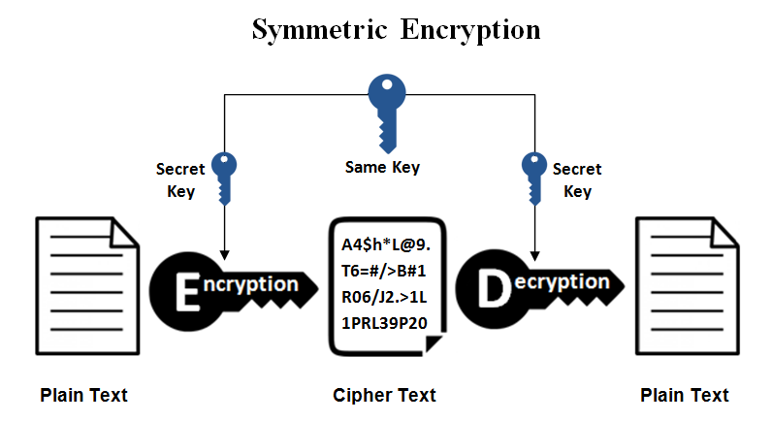
Criptografia simétrica

Slide 10
Criptografia simétrica
Vantagens
Velocidade, algoritmos rápidos
Facilidade de implementação em hardware (instruções AES-NI)
Chaves pequenas e simples geram cifradores robustos
Desvantagens
Dificuldade do gerenciamento das chaves
Não permite a autenticação
Não permite o não repúdio do remetente

Slide 11
Criptografia simétrica: algoritmos
DES / 3DES
AES (Rijndael)
Blowfish
Camellia
RC4
IDEA

Slide 12
Criptografia assimétrica
Gerenciamento de chaves
Também conhecida como criptografia de chave pública
Implantação de não repúdio do remetente.
Garante confidencialidade e autenticidade
Baixo desempenho, muito mais lenta que criptografia simétrica

Slide 13
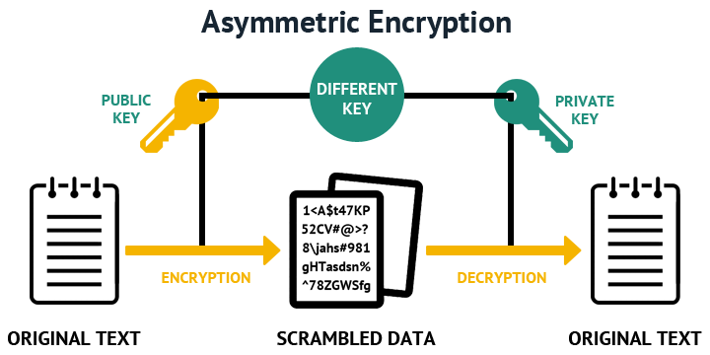
Criptografia assimétrica

Slide 14
Criptografia assimétrica: algoritmos
RSA
ElGamal
Diffie-Hellman
ECDH
DSA
ECDSA

Slide 15
Troca de chaves
2008 Royal Institution Christmas Lectures
https://www.youtube.com/watch?v=U62S8SchxX4

Slide 16
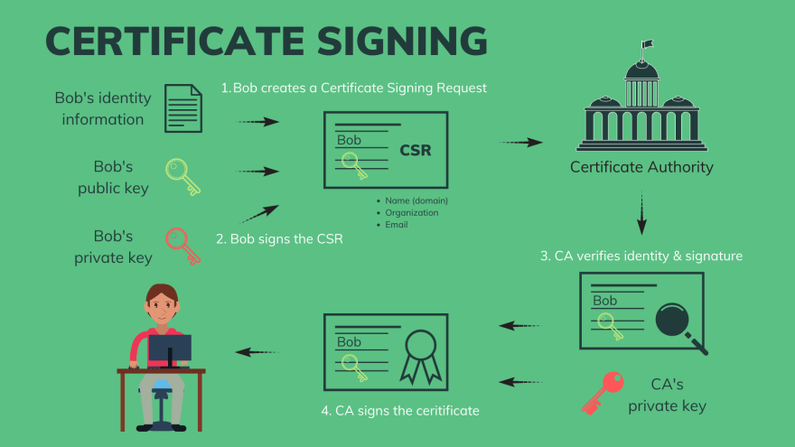
Certificação digital

Slide 17
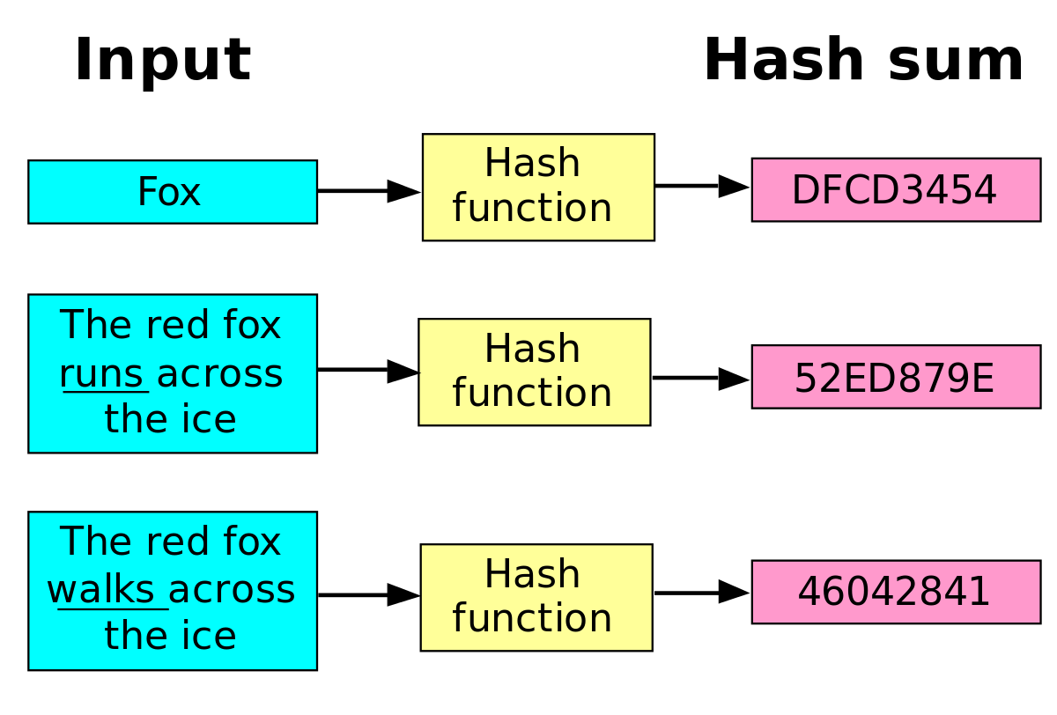
Algoritmos de hash

Slide 18
Algoritmos de hash
Propriedades:
Determinístico: mesma entrada, mesmo hash
Rápido cálculo para qualquer entrada
One-way: impossível obter entrada a partir do hash
Pequenas mudanças na entrada produzem grandes mudanças na saída
Resistente a colisão: difícil encontrar duas entradas de mesmo hash

Slide 19
Algoritmos de hash
MD5
LM
SHA-1
Whirlpool
SHA-2
SHA-3 (Keccak)

Slide 20
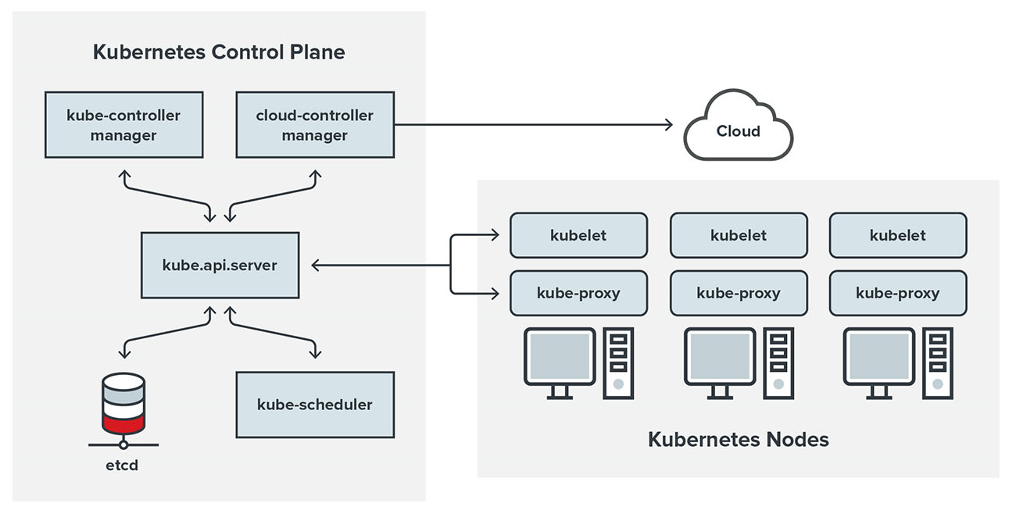
Comunicação entre componentes no k8s

Slide 21
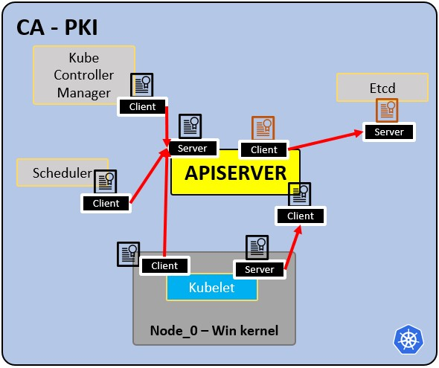
TLS entre componentes no k8s

Slide 22
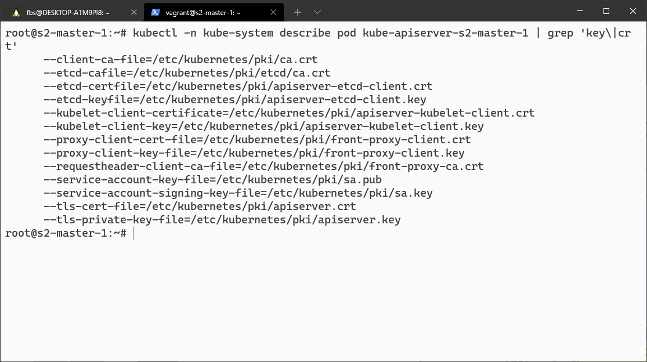
Um emaranhado de certificados!

Slide 23
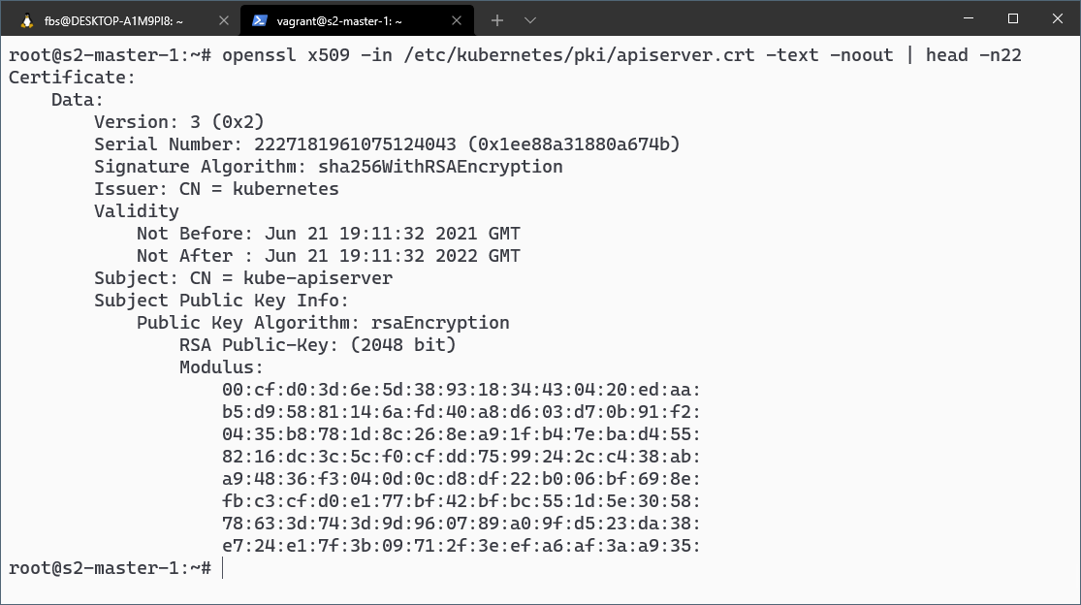
Visualizando informações de certificados

Slide 24
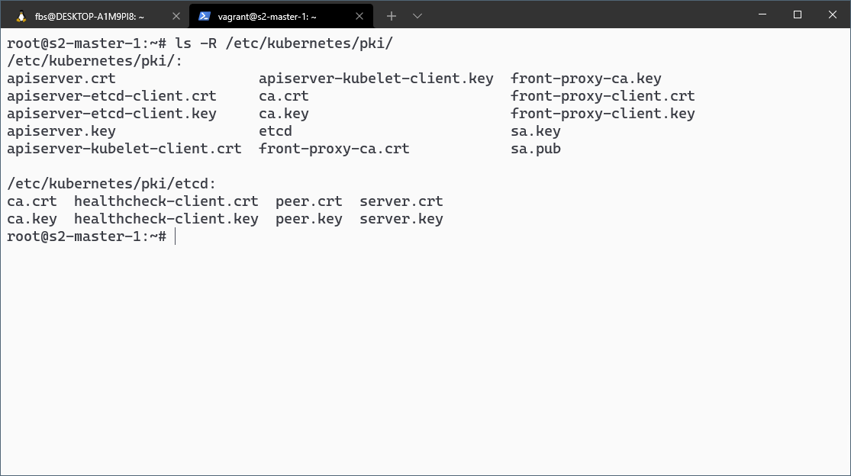
Desmistificando a estrutura

Slide 25
Na dúvida, vamos direto à fonte
Kubernetes PKI certificates and requirements
https://kubernetes.io/docs/setup/best-practices/certificates/

Slide 26
Processo de criação de usuários
Para criar um novo usuário no cluster, o primeiro passo é gerar um par de chaves para este
A seguir, o cluster Kubernetes deve assinar o certificado
A seguir, deve-se lidar com os passos de autorização no acesso ao cluster

Slide 27

Criando um par de chaves via OpenSSL
Importante configurar corretamente os parâmetros CN (username) e O (groupname)

Slide 28
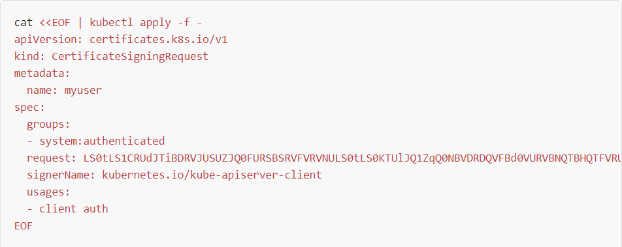
Criando um objeto CertificateSigningRequest
Note que request é o valor do CSR
(Certificate Signing Request) codificado em base64

Slide 29


Aprovando o CertificateSigningRequest

Slide 30

Obtendo o certificado assinado para uso
Note que o valor do certificado reside codificado em base64 em “status.certificate”. Para obtê-lo:

Slide 31
Arquivos kubeconfig
Podem haver diferentes clusters, usuários, namespaces e autenticações num ambiente complexo
Para gerenciar isso, do ponto de vista do usuário, é interessante o uso dos arquivos kubeconfig
Por padrão, este arquivo é procurado com o nome config em $HOME/.kube
Também é possível especificar via variável $KUBECONFIG ou flag
--kubeconfig

Slide 32
Contextos no kubeconfig
Um contexto é definido em um arquivo kubeconfig como sendo:
Um cluster-alvo
Um namespace
Um usuário para acesso
O contexto padrão usado pelo comando kubectl é denominado current context

Slide 33
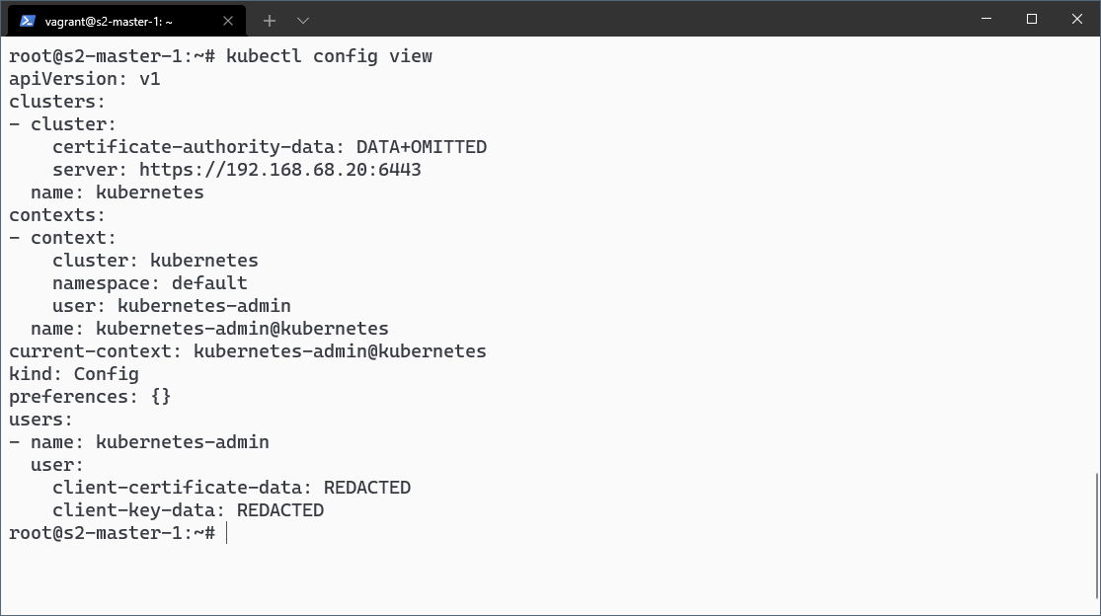
Visualizando o kubeconfig

Slide 34
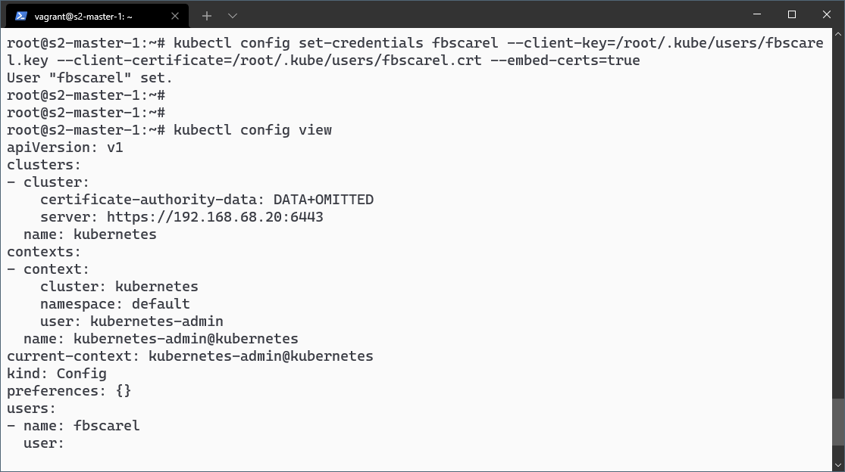
Adicionando um usuário ao kubeconfig

Slide 35
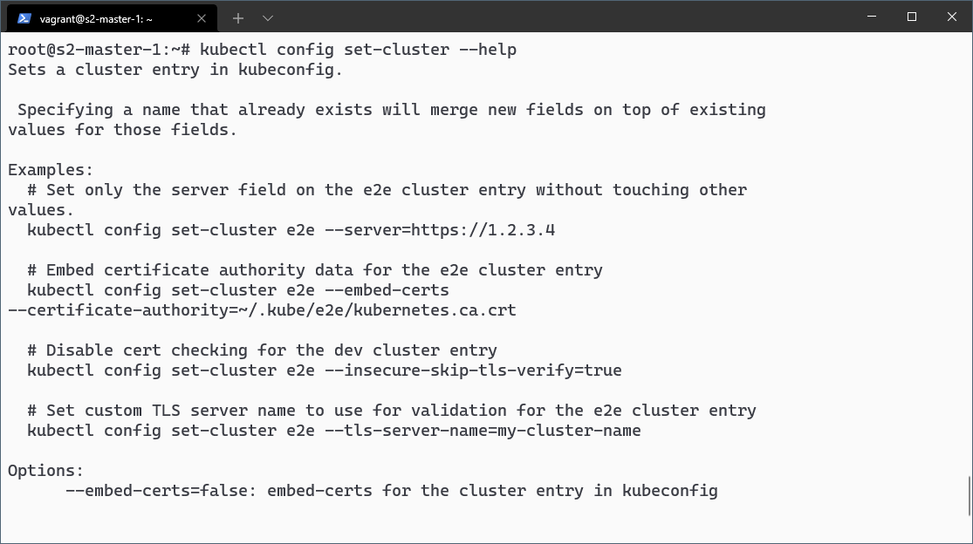
Adicionando um cluster ao kubeconfig

Slide 36
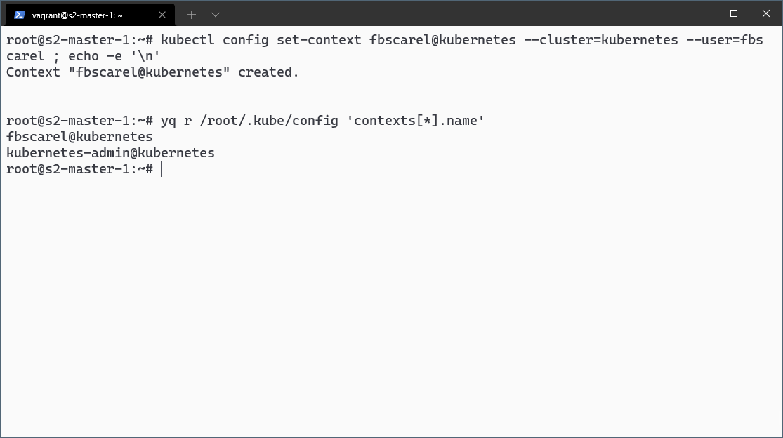
Adicionando um novo contexto ao kubeconfig

Slide 37
Autorização RBAC no Kubernetes
As autorizações suportadas podem ser definidas via
–autorization-mode no apiserver
RBAC é umas das mais utilizadas, significando Role-Based Access Controls
A API RBAC define quatro tipos de objetos
São estes: Role, ClusterRole, RoleBinding e ClusterRoleBinding

Slide 38
Roles e ClusterRoles
Roles e ClusterRoles representam um conjunto de permissões
Essas permissões são aditivas (i.e. não há “negações” de permissionamento)
Roles são namespace-based, i.e. definem permissões em um dado namespace
ClusterRoles, por outro lado, são non-namespaced, ou globais ao cluster

Slide 39
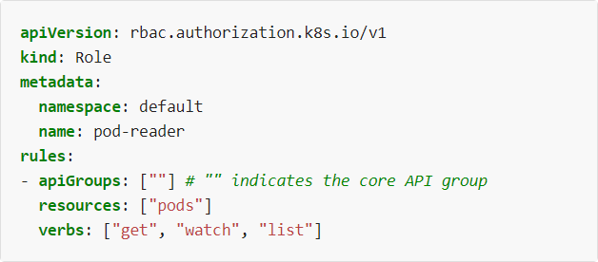
Criando novos Roles

Slide 40
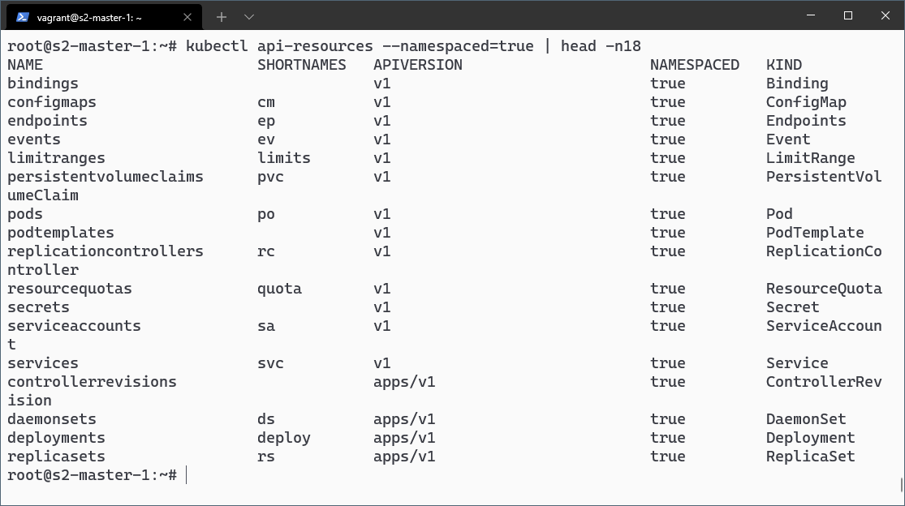
Namespace-bound resources

Slide 41
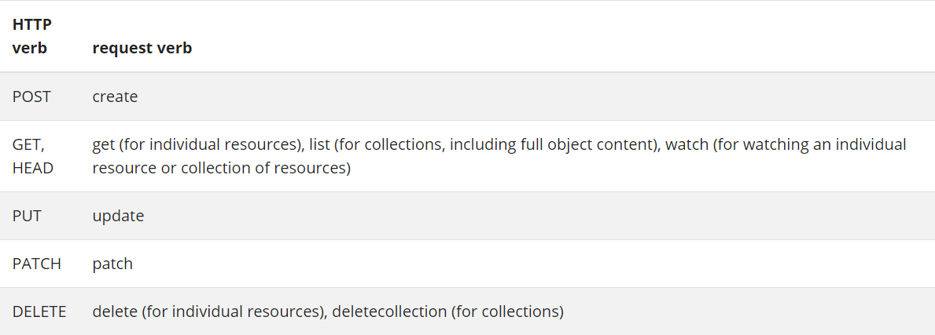
Verbs válidos para acesso a recursos

Slide 42
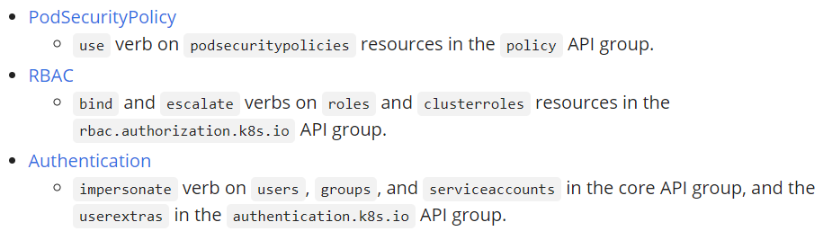
Casos especiais no uso de verbs

Slide 43
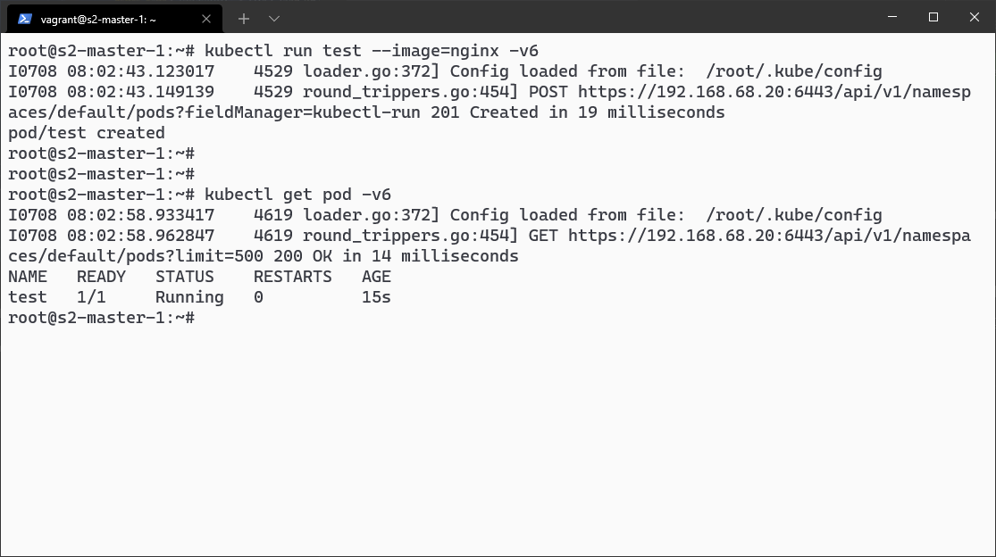
Determinando verbs utilizados

Slide 44
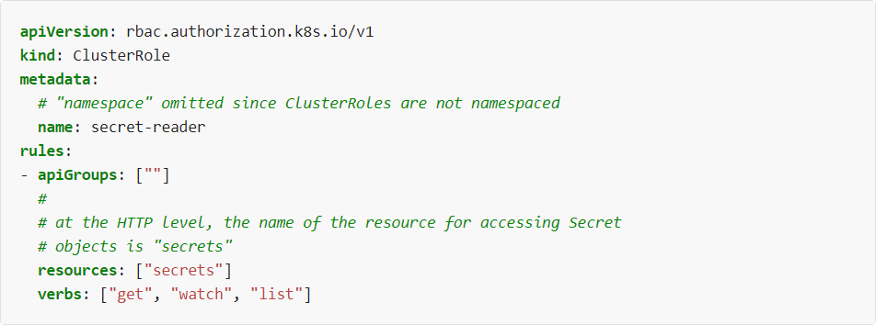
Criando novos ClusterRoles

Slide 45
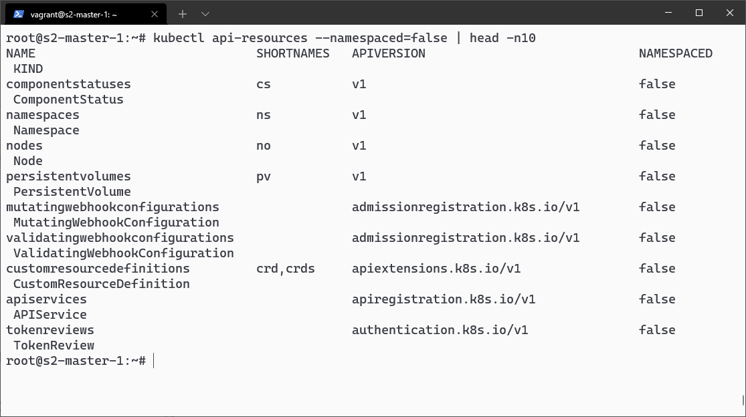
Non-namespace-bound resources

Slide 46
RoleBindings e ClusterRoleBindings
RolesBindings e ClusterRoleBindings atribuem permissões a um usuário ou grupo
Essas permissões são definidas através dos objetos Role ou ClusterRole
RoleBindings são namespace-based, e podem referenciar Roles ou ClusterRoles
ClusterRoleBindings associam permissões cluster-wide

Slide 47
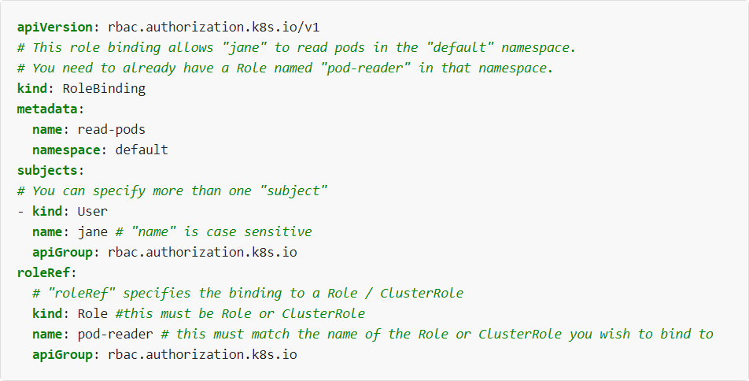
Criando novos RoleBindings

Slide 48
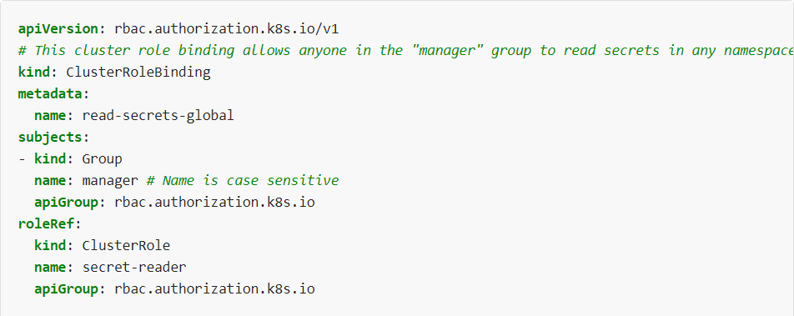
Criando novos ClusterRoleBindings

Slide 49
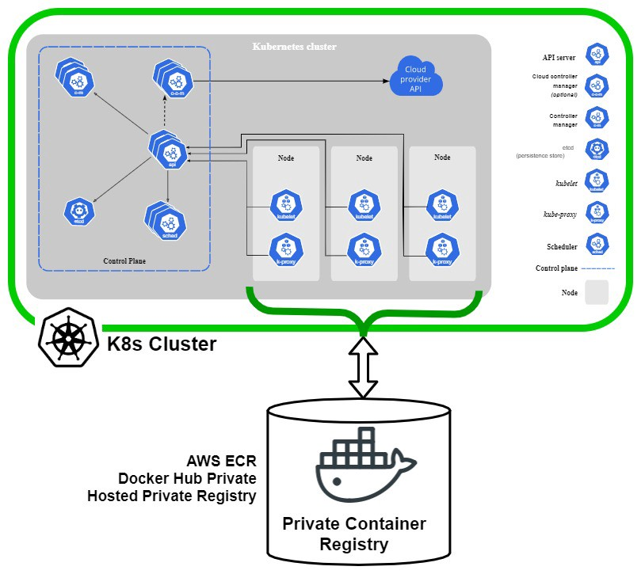
Private registries

Slide 50
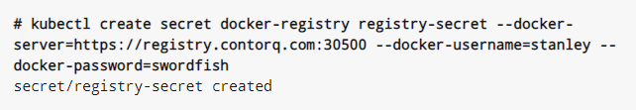

Utilizando private registries
Crie um secret registrando o repositório com usuário/senha
Edite o pod/deployment para fazer uso desse secret

Slide 51
Contexto de segurança
Permitem definir privilégios e controle de acesso para um pod ou container. Configurações incluem:
Controle de acesso discricionário (baseado em UID ou GID)
Etiquetas SELinux
Execução privilegiada ou não-privilegiada
Linux capabilities
AppArmor e Seccomp

Slide 52
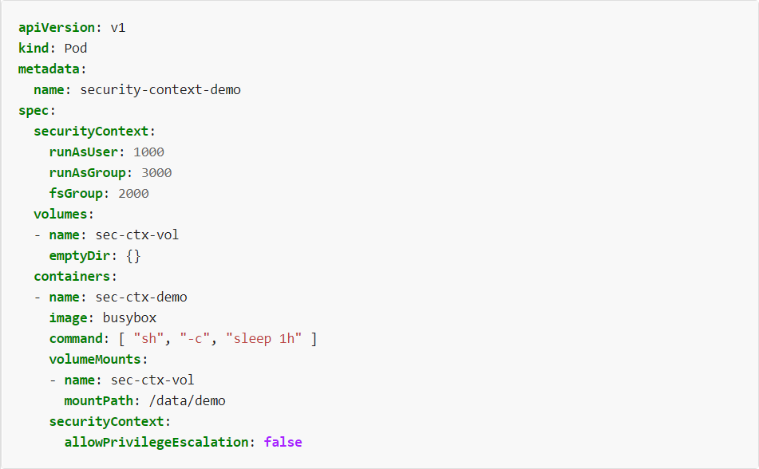
Contexto de segurança: DAC

Slide 53
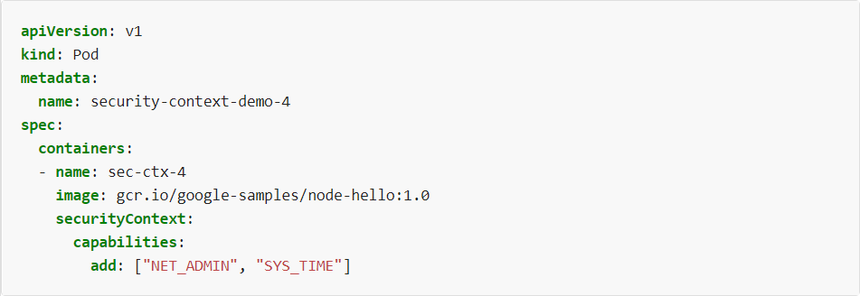
Contexto de segurança: capabilities

Slide 54
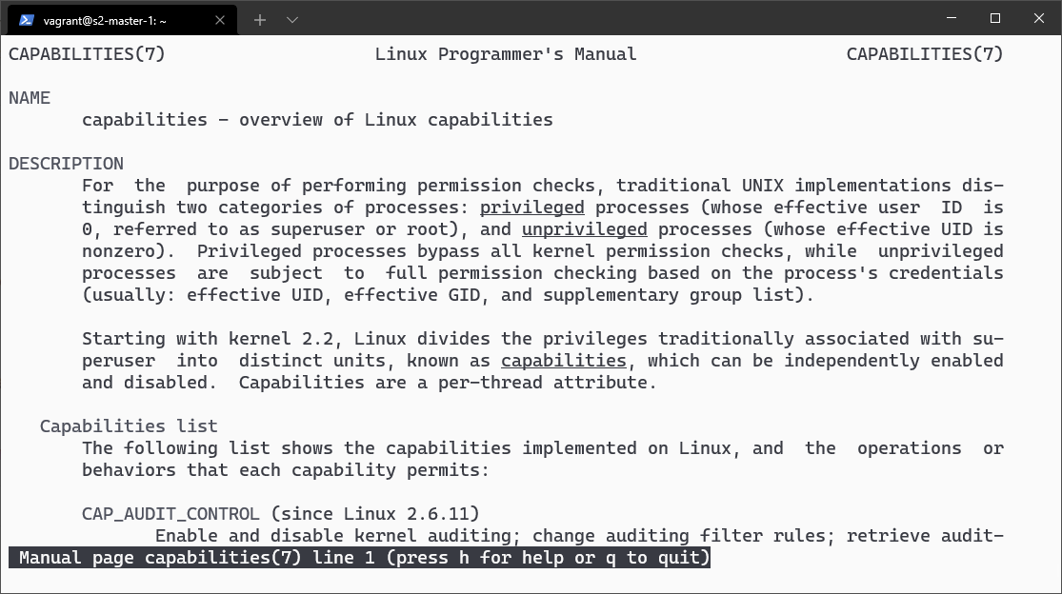
Contexto de segurança: capabilities

Slide 55
Network Policies
Permitem controlar o
fluxo de tráfego em
camadas 3 e 4
Permitem definir como um pod pode interagir com outras entidades de rede
Essas entidades são: outros pods, namespaces e endereços IP
Da mesma forma que deployments, seletores são utilizados para escolher os alvos das políticas

Slide 56
Network Policies
netpols são implementadas pelo plugin de rede do cluster
Nem todos os plugins possuem essa capacidade – verificar antes!

Slide 57
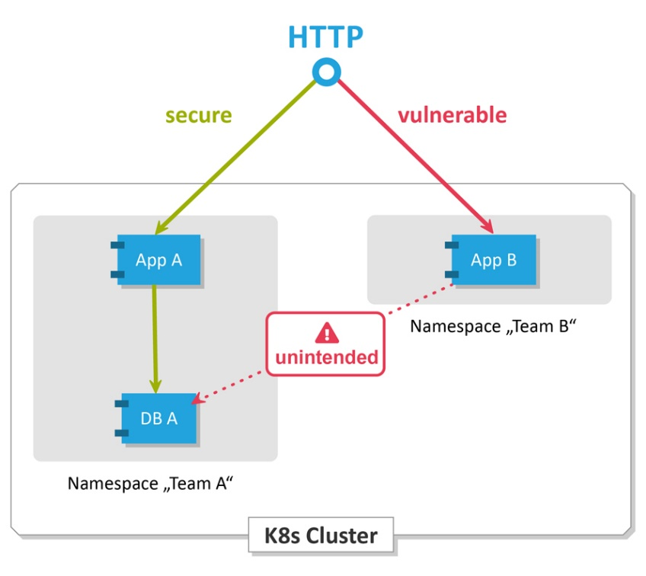
Network Policies: por que usar?

Slide 58
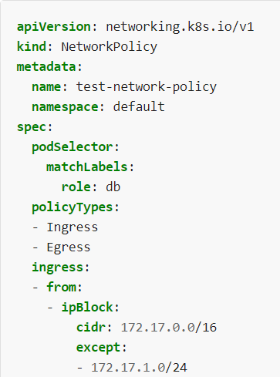
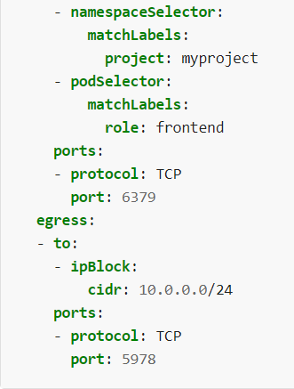
Network Policies: exemplo

Slide 59
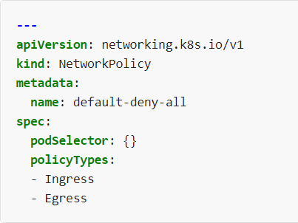
Network Policies: default deny
Se nenhuma netpol existe num namespace, o comportamento padrão é permitir todo o tráfego ingresso e egresso

Slide 60

Segurança no Kubernetes

